Slide 1
社会の変化と 事件の様変わり

Slide 2
成績認定の方法
人間科学大事典に５項目記述
正確かつ包括的な説明記述の訓練
これを読めば、この項目についてほぼ全て理解できるという文章
書いたらURLをメールで送付する。(自分宛にも同報メールを送り、自宅でクリックして、正しく表示されるか確認すること。)
http://www.asah i-net.or.jp/~fl5k-oot にテキスト、人間科学大事典へのリンクがある。

Slide 3
学習に必要なこと
国際的なニュースに普段から触れること
様々な見解や立場があることを注意すること。ニュースやその解説は、ある立場からなされているので、別の立場や見解を可能な限りチェックすること。国際的なニュースでは、特にフェイクニュースが少なくない。
今起きていることが、過去とどのようにつながり、どのように展開してきたのかにも、注目すること。
授業資料は、すべてホームページにあるので、ダウンロードして、みながら授業を聴くこと。(パワーポンイト資料は、スマホが見やすい。)

Slide 4
授業計画の変更
この数年間、国際社会には大きく重大な変化が生じている
気候(異常気象の現象)・政治(集合体の構成変化)・社会
変化を重視して、今起きていることを中心に扱う
変化の例
企業や官庁の不祥事と隠蔽
国を超えて流浪するごみ
告発されるセクハラ・パワハラ
トランプ登場による国際政治の激変(次回)
他 自分で考えてみよう

Slide 5
頻発する不祥事と隠蔽
企業
フォルクス・ワーゲンのデータ改竄2015
神戸製鋼のデータ改竄
GM(ゼネラル・モーター)のリコール隠し2014
東芝不正会計処理
三菱自動車
官庁
財務省書き換え
障害者雇用数の水増し

Slide 6
東芝不正会計問題
2009年以後、3代の社長が関わって、営業利益の虚偽のかさ上げをしたことが2015年に発覚。
その後、2006年に買収したアメリカの原発企業「ウェスチング社」が、巨額損失(福島事故の影響といわれる)をだし、自己資本が大幅に減少した。
2016年 白物家電事業を中国企業、医療機器をキャノンに、売却。18年、半導体事業を「日米韓連合」に売却。パソコン事業をシャープに売却。
2017年、決算報告ができない事態に。(監査承認のないまま報告)

Slide 7
東芝：粉飾疑う声も 営業益さらに減る恐れ
2015.05.15 毎日新聞東京朝刊 7頁 経済面 (全1,180字)
インフラ工事を巡って東芝で過去に不適切な会計処理が行われていた問題で、同社は１３日夜、２０１２年３月期～１４年３月期の営業利益が累計で５００億円強減少する見通しであると発表した。海外も含めた複数のインフラ工事で、将来の売り上げを前倒しして計上したり、コストダウン効果を過剰に見積もって一時的に利益を増やしたりするなど、専門家からは「意図的であれば粉飾決算だ」と批判の声があがっている。【片平知宏】
社内の特別調査委員会の調査で、原子力・水力などの電力システム事業、送配電設備などの社会インフラシステム事業、エレベーターやビル管理などコミュニティ・ソリューション事業の３分野で不適切な会計処理が行われていたことが判明している。
問題になっているのは、数年にまたがるインフラ工事の進捗（しんちょく）に応じて、売り上げを毎年度ごとに計上する「工事進行基準」の計上の仕方で、工事が実際よりも進んでいるように見せて、将来の売り上げを前倒しして計上していたケースもあった。
また、同社は将来的に可能と判断したコストダウン分をもとに、工事や資材などの費用を見積もっていたことが社内調査で判明。同社幹部は「我が社ならばここまでのコストダウンができると見込んだもの。故意ではなく会計技術の問題」と弁明した。
だが、会計の不正処理に詳しい公認会計士は「事業部が本社に報告する業績を良くみせるため、不適切な会計処理をしていた可能性も否定できない」と話す。

Slide 8
東芝：最高益１兆円 大半「メモリ」売却益 営業益は９割減 ４～６月期
2018.08.09 東京朝刊 7頁 経済面 (全1,272字)
東芝が８日発表した２０１８年４～６月期連結決算は、半導体子会社の売却益などで、最終（当期）利益が１兆１６７億円となり、四半期として過去最高を更新した。一方、本業のもうけを示す営業利益は７億円と前年から約９割減で、新たな収益源を見いだせない状況が浮き彫りになった。【柳沢亮】
最終利益は、６月１日に売却を完了した半導体子会社「東芝メモリ」の売却益、９６５５億円を計上したことなどで大幅に改善。前年同期の５０３億円の約２０倍に膨らんだ。株主資本比率も、３月末の１７・６％から３７・９％に改善した。
だが営業利益は前年同期比９４・５％の大幅減となった。温室効果ガス削減の世界的な潮流で火力発電タービンなどの売り上げが落ちるなど、エネルギー事業が低迷したほか、従業員の賞与削減などを終えた影響が出た。
東京都内で８日開いた決算発表で、平田政善・最高財務責任者（ＣＦＯ）は「固定費の改善ですべての事業で収益性を高める。相対的に収益性が低い事業が残っていれば、構造改革の対象とする」と述べ、不採算事業の売却や、人員削減の可能性もあると説明した。火力発電などの事業が候補になるとみられる。さらに、米テキサス州での液化天然ガス（ＬＮＧ）事業について、撤退を含めた対応策を検討していることも示唆した。
一方、稼ぎ頭だった東芝メモリに代わる新たな収益の柱は、明示しなかった。車谷暢昭会長は５月、エレベーターなどのインフラ（社会基盤）事業や人工知能（ＡＩ）、モノのインターネット（ＩｏＴ）などのＩＴサービスの強化に経営資源を投入し、収益拡大を図る構想を示したが、具体策は不透明だ。１１月中に公表予定の、今後５年間の具体的な収益目標などを盛り込む経営計画「東芝Ｎｅｘｔプラン」で抜本的な収益改善策が示されるかも見通せない。

Slide 9
「東芝不正会計事件はなぜ起こったのか」
松村勝弘
立命館大学名誉教授
結論的にいえば，東芝不正会計はただ一つの原因から
もたらされたものではない，いわば複合脱線だったので
はなかろうか。その要因は以下のようなものであっただ
ろう。
① 東芝の業界内地位と業績との乖離。
② 金融機関との間に締結した財務制限条項
③ ウエスチングハウス買収の誤算。
④ 「新奇な」経営手法と企業体質との間に齟齬があっ
たのではないか。すなわち，カンパニー制やEVA と成果
主義の結びつき。
とりわけ4 番目の原因
『証券経済学会年報』第51 号別冊

Slide 10
フォルクス・ワーゲンの事例
アメリカの排ガス基準を満たすために、ディフィートデバイスとソフトウェアを使用して、データを操作していた。アメリカで約50万代、世界で1100万台が対象。2015年にアメリカで発覚。
背景としてのディーゼル車主力戦略
石油ショック ディーゼル車の推奨→温暖化対策 ディーゼル車推奨(co2が少ない)→トヨタハイブリッドの登場→クリーンディーゼル政策で対抗
日米では、音や煤煙で避けられる傾向。排気ガス規制で、ディーゼル乗用車は、ほぼ全滅。
EVオンリー政策の登場 実現は?

Slide 11
東洋経済オンライン17.8.7

Slide 12
GMリコール隠し問題
エンジン部分の欠陥で、エンジン停止、アエバック作動せず等々の不具合で、650万台リコール。
10年前から、不具合があり、死者13人(消費者団体は303人と調査結果)出ていたにもかかわらず、10年間隠していた。2004年に把握していたが、公表は2014年。
制裁金9億ドル、訴訟和解金5.75億ドル、合計1770億円をGMは支払うことで和解
原因となる欠陥部品は57セントで取り替え可能だった。エンジニア向けプログラムで、69語の禁止語が徹底された。「欠陥」「不安定」など。メディアに追求されないため。

Slide 13
ごみの行く末?
ごみの扱い 買い取り→無料引き取り→有料引き取り
その結果生じる事態
廃棄 プラスチックゴミ問題
中国資源ごみ輸入停止

Slide 14
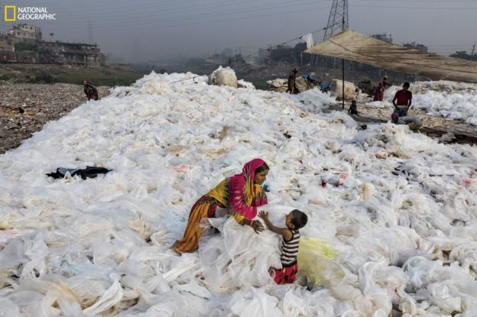

Slide 15
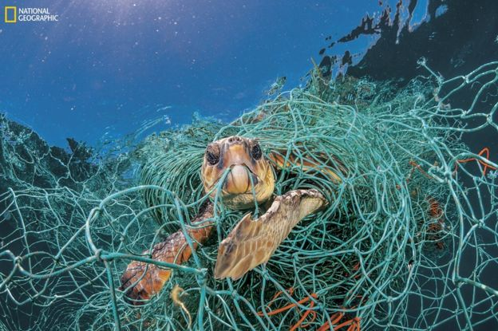

Slide 16
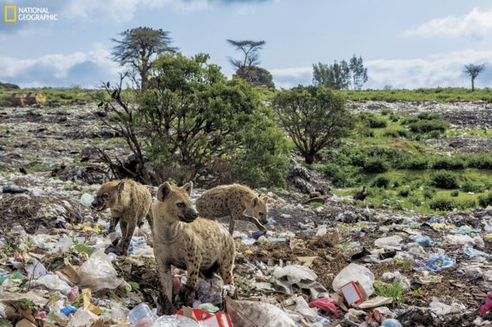
https://www.bbc.com/japanese/features-and-analysis-44249670

Slide 17
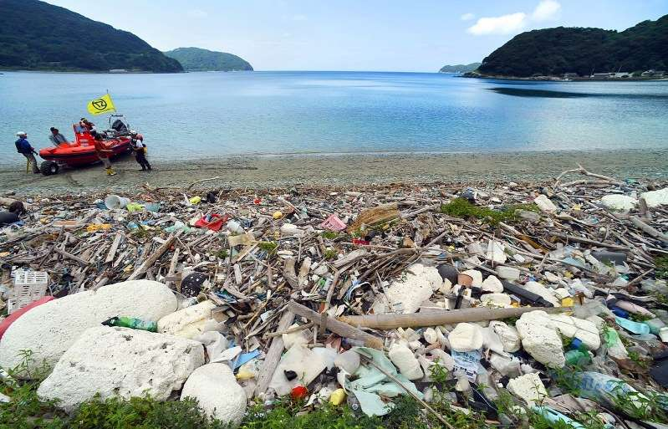
毎日新聞 大量のプラスチックごみが流れ着いた佐田岬半島の浜辺＝愛媛県伊方町で、小松雄介撮影 2018.8.25

Slide 18
有害廃棄物の国境を越える移動及びその処分の規制に関するバーゼル条約
1992年発効、2012年178カ国。
1980年代ヨーロッパが廃棄物のアフリカ投棄が制定のきっかけ
廃棄物の輸出は、書面により、許可された者のみが、輸入国の書面の同意により可能。
廃棄物を最小限に抑える義務
イギリス環境庁、国家環境犯罪チーム創設2008年
2009年 ブラジルから90のコンテナを戻す。
2011年 アフガニスタンに古いPC輸出摘発
2012年、中国に違法にごみを輸出しようとしたイギリスの会社が罰金

Slide 19
一人の少年が変えた Boyat Slat
デルフト出身のオランダ人 1994年生まれ
16歳のとき、ギリシャ沖を泳いでいたときに、魚よりプラスチックゴミが多いことに気づき、高校で除去の研究、17歳で、The Ocean Cleanup というNPOを立ち上げ、世界中から、基金を集め、100名の研究者の協力で、研究成果を発表。
わずかな資金で、海洋のプラスチックゴミを回収する方法を提案、2016年対馬沖で実験。

Slide 20
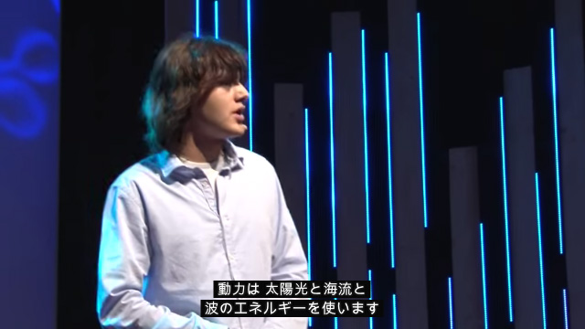

Slide 21
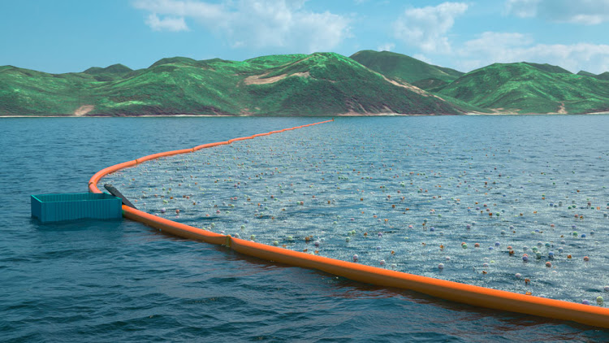

Slide 22
セクハラ事件
カトリック神父の性的虐待事件
ハリウッド実力者のセクハラ
日本のセクハラ被害者へのバッシング

Slide 23
ハリウッド事件
被害女優32名
大物プロデューサーの ハーベイ・ワインスタインが20年以上、多数の女優にセクハラをしていたと、告発された。 →ワインスタインは、自らが代表を勤める会社を退職。2013年のレイプ容疑で逮捕。妻は離婚。
Me Too (被害を告発しよう)、TimesUp (被害を撲滅しよう)その他様々な告発メッセージの運動を拡大するきっかけとなった。

Slide 24
日本の後進性
2017年5月、伊藤詩織が、山口高之による準強姦被害を告発。警察による逮捕の直前、政治的介入によって逮捕されず。
逆に、伊藤へのバッシングが増大。
2018年4月、福田財務事務次官のセクラハ疑惑。「迷惑をかけた」ことを理由に辞職。「セクハラは犯罪ではない」との閣議決定。
2018年7月、杉田水脈議員の「LGBTは生産性がない」発言

Slide 25
日本スポーツ界のハラスメント告発
女子レスリング
伊調選手へのパワハラ(練習場)を有志が告発。→栄強化本部長辞任
日大問題
悪質タックル→監督・コーチの指示の有無→辞任・公式試合参加不可に。大学の体質も?
ボクシング協会
女子体操
宮川選手のコーチの暴力処分・それに反発する宮川選手の塚原夫妻のパワハラ告発
千葉すずの告発 1995年、翌年のアトランタオリンピック選考

Slide 26
変化の背景を考えてみよう
人権意識の高まり
精神主義→科学的指導と練習の重視
スポーツ界 不満はあってもいわない→告発へと変化
セクハラ・パワハラは許されないという意識
環境意識
フォルクスワーゲンは企業論理と環境意識の対立?
ごみ問題 途上国のみならず先進国も「地球共同体」意識?
企業活動の変化と未成熟?
企業の公的性格→利益追求
株主優先
個人・国家・国際社会・地球への意識・態度の変化

